Slide 1
Productos
Entrada S/15.00
Entrada S/20.00
Fondo S/15.00
Fondo S/20.00
Extras
Combos
Fecha actualización
Usuario
Foto
Nombre
Descripción
15 Mayo 2025
Pedro Luis
Pollo a la braza
Descripción del plato
EDITAR
15 Mayo 2025
Pedro Luis
Pollo a la braza
Descripción del plato
EDITAR
15 Mayo 2025
Pedro Luis
Pollo a la braza
Descripción del plato
EDITAR
15 registros
1 2 3 4 5 6 7
AGREGAR PRODUCTO

Slide 2
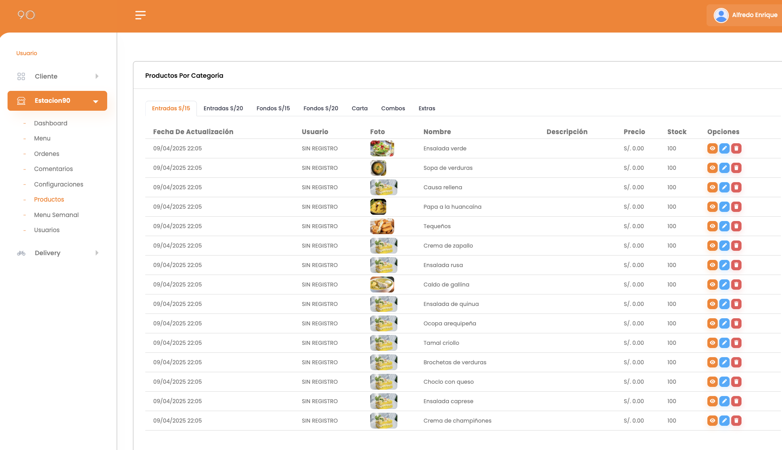
Todos

Slide 3
Productos
Todos
Entrada S/15.00
Entrada S/20.00
Fondo S/15.00
Fondo S/20.00
Carta
Extras
Combos
BUSCAR PRODUCTO
Categoría
Entrada S/15.00
Entrada S/15.00
Entrada S/15.00
Entrada S/15.00
15 registros
AGREGAR PRODUCTO

Slide 4
POLLO A LA BRAZA
EDITAR
Agregar producto
Nombre
FOTO Pollo a la braza
Categoría
Descripción
Descripción del plato
Descripción del plato
Descripción del plato
Imagen (cuadrada)
15 Mayo 2025
Pedro Luis
GRABAR PRODUCTO
Validar formulario que no deje datos vacíos

Slide 5
MENÚ
Lunes 5 MAYO
EDITAR
MAYO
Entrada S/15.00
Entrada S/20.00
Fondo S/15.00
Fondo S/20.00
Extras
Combos
Calendario
20 - Pollo a la braza
20 - Pollo a la braza
20 - Pollo a la braza
20 - Pollo a la braza
20 – Chupete Fresa (S/5)
20 – Combo 1 (S/55)
30 - Pollo a la braza
30 - Pollo a la braza
30 - Pollo a la braza
30 - Pollo a la braza
20 – Chupete Fresa (S/5)
20 – Combo 2 (S/50)
20 - Pollo a la braza
20 - Pollo a la braza
20 - Pollo a la braza
20 - Pollo a la braza
20 – Chupete Fresa (S/5)
20 – Combo 3 (S/25)
martes 6 MAYO
EDITAR
Entrada S/15.00
Entrada S/20.00
Fondo S/15.00
Fondo S/20.00
Extras
Combos
20 - Pollo a la braza
20 - Pollo a la braza
20 - Pollo a la braza
20 - Pollo a la braza
20 – Chupete Fresa (S/5)
20 – Combo 1 (S/55)
30 - Pollo a la braza
30 - Pollo a la braza
30 - Pollo a la braza
30 - Pollo a la braza
20 – Chupete Fresa (S/5)
20 – Combo 2 (S/50)
20 - Pollo a la braza
20 - Pollo a la braza
20 - Pollo a la braza
20 - Pollo a la braza
20 – Chupete Fresa (S/5)
20 – Combo 3 (S/25)
Miercoles 7 MAYO
EDITAR
Entrada S/15.00
Entrada S/20.00
Fondo S/15.00
Fondo S/20.00
Extras
Combos
20 - Pollo a la braza
20 - Pollo a la braza
20 - Pollo a la braza
20 - Pollo a la braza
20 – Chupete Fresa (S/5)
20 – Combo 1 (S/55)
30 - Pollo a la braza
30 - Pollo a la braza
30 - Pollo a la braza
30 - Pollo a la braza
20 – Chupete Fresa (S/5)
20 – Combo 2 (S/50)
20 - Pollo a la braza
20 - Pollo a la braza
20 - Pollo a la braza
20 - Pollo a la braza
20 – Chupete Fresa (S/5)
20 – Combo 3 (S/25)

Slide 6
Lunes 5 MAYO
Estas seguro
Entrada S/15.00
Entrada S/20.00
Fondo S/15.00
Fondo S/20.00
Extras
Combos
Eliminar
Cancelar
20 - Pollo a la braza
20 - Pollo a la braza
20 - Pollo a la braza
20 - Pollo a la braza
20 – Chupete Fresa (S/5)
20 – Combo 1 (S/55)
30 - Pollo a la braza
30 - Pollo a la braza
30 - Pollo a la braza
30 - Pollo a la braza
20 – Chupete Fresa (S/5)
20 – Combo 2 (S/50)
20 - Pollo a la braza
20 - Pollo a la braza
20 - Pollo a la braza
20 - Pollo a la braza
20 – Chupete Fresa (S/5)
20 – Combo 3 (S/25)
45 - ceviche
Desplegable con búsqueda
Buscar producto
Buscar producto
Buscar producto
Buscar producto
Buscar producto
Stock
Stock
Stock
Stock
Stock
AÑADIR EL MENU
AÑADIR EL MENU
AÑADIR EL MENU
Precio
Precio
AÑADIR EL MENU
AÑADIR EL MENU
Cuando añades que no se refrezque la página, que cargue el producto en la tabla, y que aparezca otro grupo de inputs

Slide 7
Usuarios
Fecha creación
Nombre
Apellidos
ROL
email
Estado
Creado por
15 Mayo 2025
Juan Alberto
Perez Romin
ADMINISTRADOR
usuario@ejemplo.com
ACTIVO
Marcos Ruiz
EDITAR
15 Mayo 2025
Juan Alberto
Perez Romin
ADMINISTRADOR
usuario@ejemplo.com
DESACTIVADO
Marcos Ruiz
EDITAR
15 Mayo 2025
Juan Alberto
Perez Romin
ADMINISTRADOR
usuario@ejemplo.com
DESACTIVADO
Marcos Ruiz
EDITAR
Paginación a 15 registros
1 2 3 4 5 6 7
AGREGAR USUARIO
Agregar columna Apellidos en tabla y modelo usuario
Agregar columna Estado en tabla y modelo usuario (0 desactivado, 1 activo)
Los usuarios por defecto deben de crearse con el estado 1, activo
La contraseña por defecto es 12345678 (la primera vez que ingrese le tenemos que obligar a que la cambie)

Slide 8
Agregar Usuario
Editar Usuario
Nombres
Nombres
Apellidos
Apellidos
Correo
Correo
Rol
Rol
Estado
0: desactivado
1: activado
REGISTRAR USUARIO
EDITAR USUARIO
RESETEAR CONTRASEÑA
Validar formulario que no deje datos vacíos
Resetar contraseña con 12345678

Slide 9
Cambiar contraseña
Ingrese contraseña actual
Ingrese nueva contraseña
Ingrese nuevamente nueva contraseña
CAMBIAR CONTRASEÑA

Slide 10
Popups
Pendientes
Pasados
Fecha popup
Nombre
Foto
Cantidad
Por día
link
Descripción
Usuario
Fecha creación
17 Mayo 2025
Nombre popup
2
https://adsdfsd.asdasd
Descripción del plato
Alfonso
15 Mayo 2025
EDITAR
16 Mayo 2025
Nombre popup
3
https://adsdfsd.asdasd
Descripción del plato
Pedro
15 Mayo 2025
EDITAR
15 Mayo 2025
Nombre popup
3
https://adsdfsd.asdasd
Descripción del plato
Román
15 Mayo 2025
EDITAR
15 registros
1 2 3 4 5 6 7
CREAR POPUP

